Slide 1

EPREUVE E5 -
Conception et maintenance de solutions informatiques
BTS
SERVICES INFORMATIQUES AUX ORGANISATIONS
Notes:
BTS SIO Option SISR E5 : Conception et maintenance de solutions informatiques
Projets réalisés + Veille technologique

Slide 2
SOMMAIRE
Présentation de l’entreprise | Page 3
1 : Modernisation des SWITCH | Page 4
2 : Home LAB | Page 6
3 : Citrix | Page 8
4 : Active Directory | Page 9
5 : PROXMOX | Page 11
6 : Portfolio | Page 12
7 : GLPI | Page 13
8 : Uptime Kuma | Page 14
Veille technologique 1 : Les NAS | Page 15
Veille technologique 2 : Les bandes LTO | Page 18
Annexe | Page 23

Slide 3
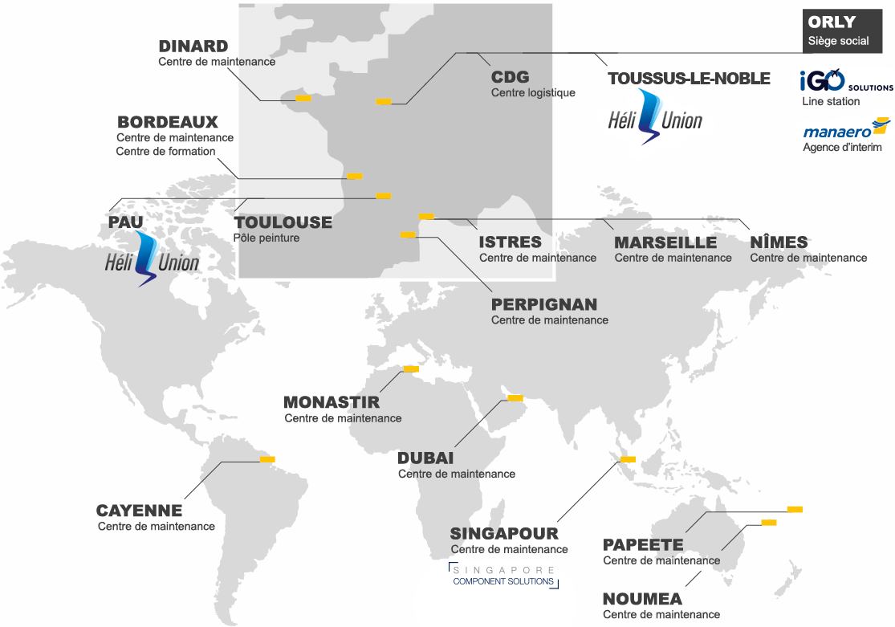

Présentation de l’entreprise
Effectif total : ~4000 employés
Nombre de sites : 14 sites
Poste alternant : HelpDesk et Sysadmin
Date : 2022 a 2024
Mission :
-Dépannage utilisateurs (tickets, incidents, demandes)
-Tâches réseau et système : configuration, maintenance, suivi
Entreprise : Sabena Technics
Secteur : Maintenance aéronautique
local (Dinard):~500 collaborateurs sur site
~150 collaborateurs sur 4 sites externe (CDG, Singapour, Landivisiau, Papeete )
Notes:
Sabena Technics : 50 ans d’expérience, acteur majeur de la maintenance aéronautique.
Utilisateurs : agents de maintenance + personnel de bureaux (RH, logistique, etc.).
Environnement critique : haute dispo, fortes restrictions utilisateurs (norme EN9100).
Missions : dépannage autonome, installation de postes, gestion tickets, support réseau/système.

Slide 4
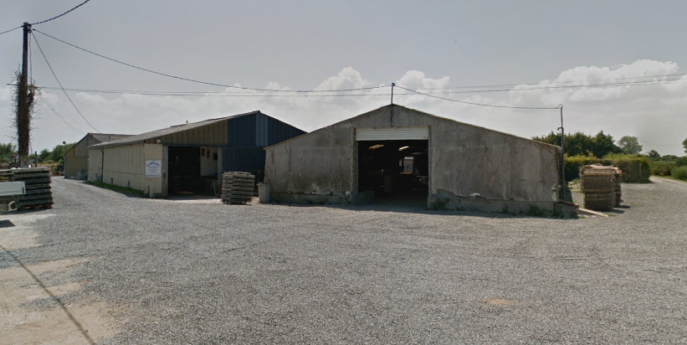

Présentation de l’entreprise
Effectif total : 6
Poste stage : HelpDesk et Sysadmin
Date : 2025 , 6 semaine
Mission :
-Dépannage utilisateurs ( incidents, demandes)
-Tâches réseau et système : configuration, maintenance
-Développé l’image de l’entreprise sur le WEB
Entreprise : Saint-Michel-Coquillages
Secteur : Ostréiculture
Notes:
Mission : site web + dépannage machine + optimisation réseaux

Slide 5



Activité 1 : Modernisation des SWITCH
Mise en place de documentation
HA ; QOS
Adaptation
Modernisation des switches
Configuration
Besoin
Notes:
Besoin transition de switch D-Link vers alcatel
Création dune doc pour le besoin, réorganiser les conf (uniformiser les Vlan et installation existante)
Mise en service sur les interventions du midi ou soir pour la QOS(Quality Of Service) des user, wifi disponible durant les interventions

Slide 6
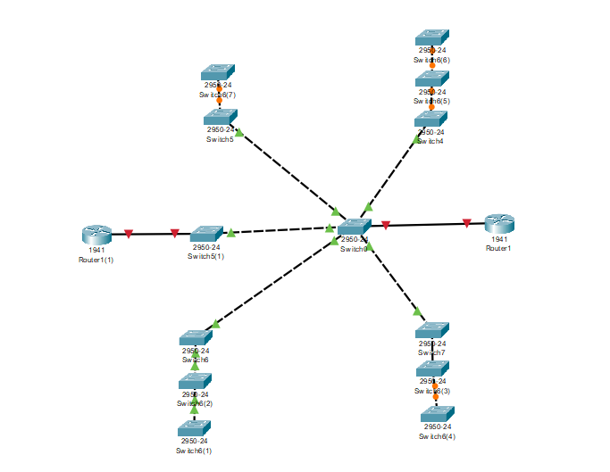

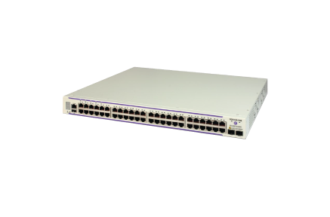


Modernisation des SWITCH
Déploiement
Maintenances
Notes:
Optimisation des flux, changement des switches de tête, et mise en place de ligne fibre de secoure

Slide 7

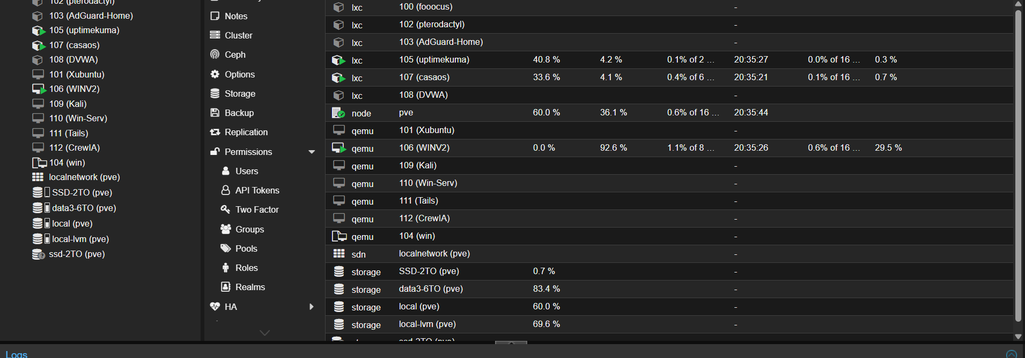
Activité 2 : HomeLab
🕹️ Serveur de jeux multi-instance : ptérodactyle
🛡️ Sécurité offensive : DVWA
💾 Stockage réseau : CasaOS
📈 Supervision : UptimeKuma
🎨 IA générative : Fooocus
🤖 Collaboration avec IA : CrewIA
🐧 Administration Linux : Kali Linux ; Debian 11 & 12
🔒 VPN/IP : Tailscale
Docker : docker & portainer
Notes:
Objectif : Bloquer publicités + Protection vie privée
Déploiement DNS sur VM
Avantages : moins de demande DNS, amélioration bande passante
Étapes : Ajout des listes Statistiques/Gestion via Interface Web
Résultats : Performances, réduction ads

Slide 8


Activité 3 :
Citrix
Support utilisateur
Déploiement et configuration
Maintenance périphérique
Token
Notes:
Support utilisateur :
Assistance sur incidents liés aux sessions Citrix, lenteurs, pertes de profil, accès bloqué.
Utilisation d’outils de prise en main à distance pour intervenir rapidement sur les postes.
Déploiement et configuration :
Installation de postes Citrix + configuration des logiciels métiers.
Déploiement automatisé des images via outils internes.
Maintenance périphériques :
Résolution de problèmes liés aux imprimantes/scanners partagés dans l’environnement virtualisé.
Mapping des périphériques dans les sessions utilisateurs.

Slide 9
Activité 3 :
Citrix
Citrix XenApp
UMS (User Management System)
Notes:
Plateforme utilisée : Citrix XenApp pour la virtualisation d'applications (bureautique, outils métier).
Gestion des utilisateurs via UMS (User Management System) pour contrôler les droits, sessions et accès réseau.

Slide 10
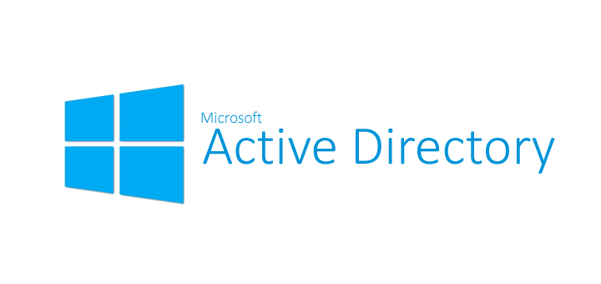
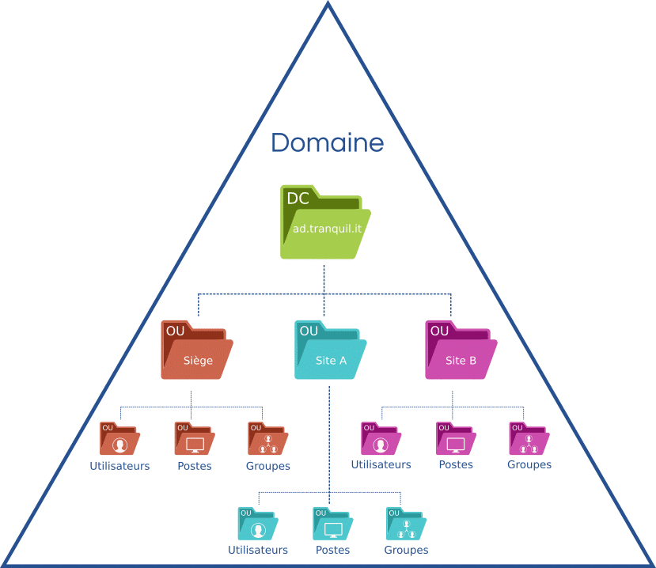
Activité 4 :
Active Directory
Support utilisateur
Documentation
Notes:
Objectif : Authentification centralisée + Gestion utilisateurs
GPO : Gestion des permissions, mises à jour (WSUS)
Sécurité : Réduction des erreurs humaines
Résultats : Simplification gestion comptes + droits

Slide 11
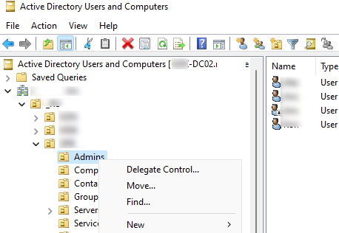
Activité 4 :
Active Directory
Création User
Ajout de droit
Gestion des ordinateurs
Gestion des mises à jour (WSUS)

Slide 12
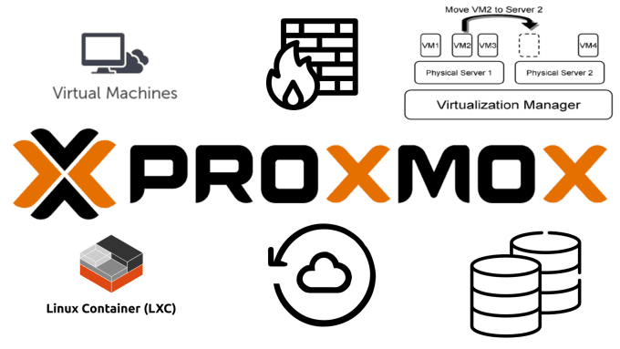
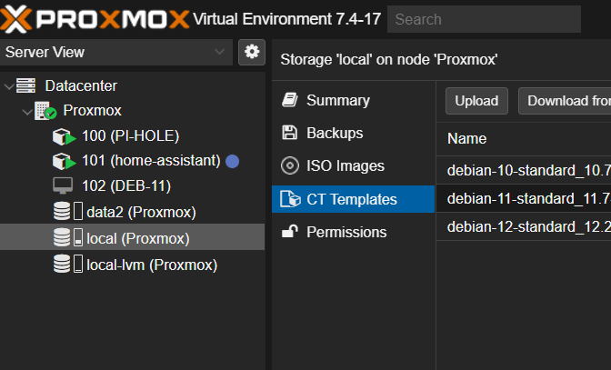
Activité 5 :
Proxmox
Création de conteneur (CT)
Machine Virtuelle (VM)
Backup (Proxmox Backup + snapshot)
Notes:
Avantages : Consolidation services + Réduction coûts + open source

Slide 13

Activité 6 : Portfolio
Portfolio
NPM (Nginx Proxy Manager)
HA
Docker
NGINX
Let’s Encrypt
Monitoring
https://portfoliot.gameoversnack.fr/accueil.html
portfoliot1.gameoversnack.fr
https://huitre.gameoversnack.fr/sm.html

Slide 14

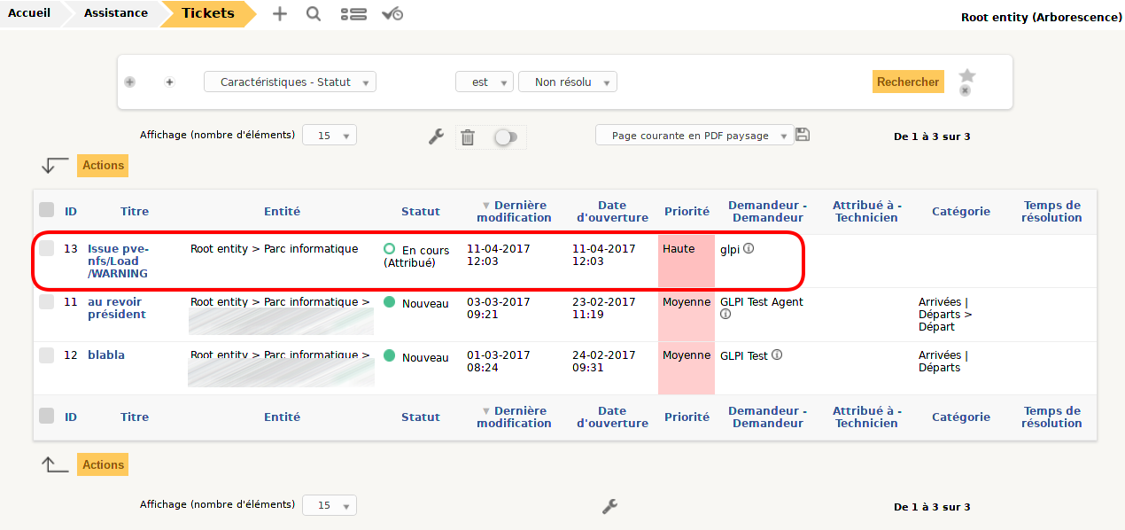
Activité 7 :
GLPI
Gestion des tickets d'incidents et des demandes de service
Gestion des actifs informatiques
Gestion des licences logicielles
Gestion des documents
Personnalisation et extensibilité
Reporting et tableau de bord
Notes:
Objectif : Gestion des incidents et demandes (Helpdesk IT)
Gestion du parc : Matériel, logiciels, licences
Fonctionnalités : Tickets, Reporting, Documentation
Résultats : Automatisation gestion + Temps réduit IT

Slide 15

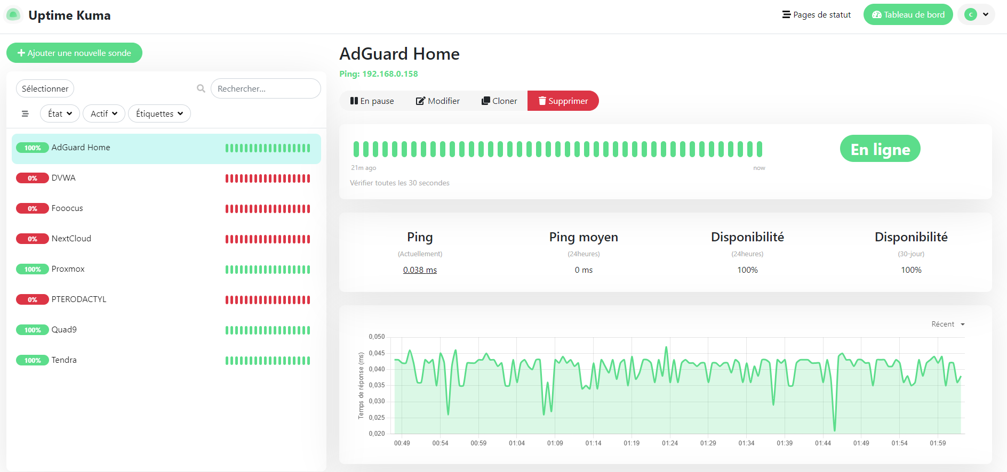
Activité 8 :
Uptime Kuma
Surveillance
Alertes en cas de panne
Personnalisation des vérifications
Rapports et statistiques
Sécurité
Open-source et auto-hébergées
Notes:
Supervision des services informatiques
Alertes pannes personnalisées
Rapports/Statistiques : Disponibilité systèmes
Facilité d’installation + Interface conviviale
Résultat : Meilleur suivi + Réactivité sur incidents

Slide 16

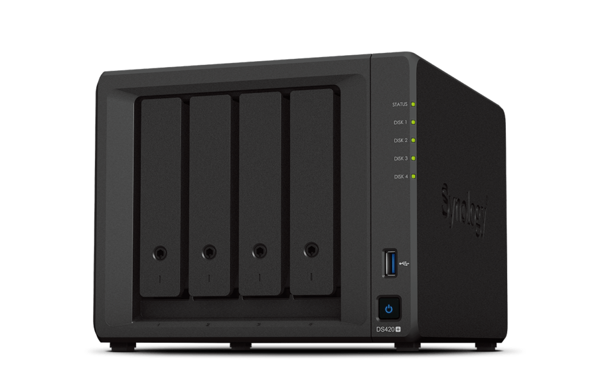
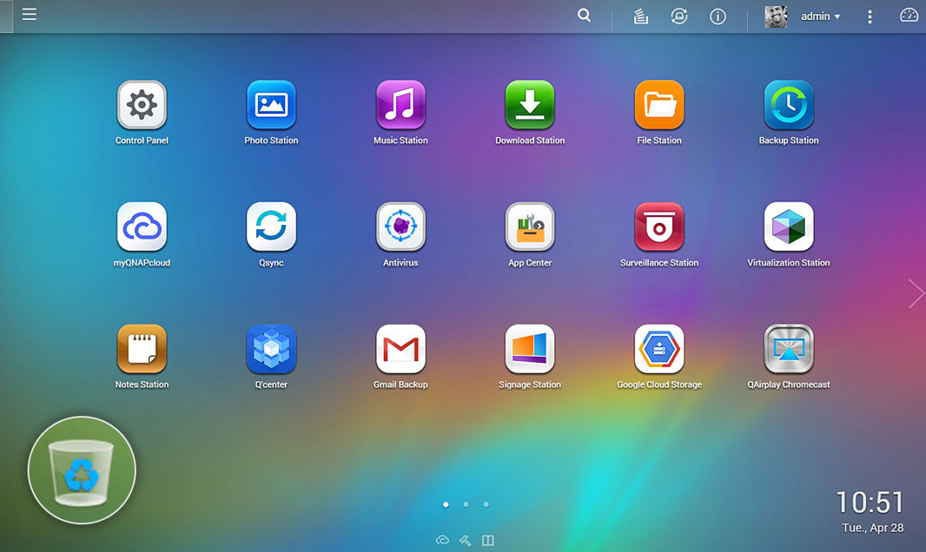
Veille technologique 1 :
Les NAS
Stockage
  Centralisé
  Capacité évolutive
Serveur
  Serveur de Fichiers
  Partage Facile
Utilisation
  Stockage Multifonction
  Facilité d'Accès
Simplicité
  Interface Conviviale
  Installation Facile
https://portfoliot.gameoversnack.fr/veille.html
Notes:
NAS : Definition (Stockage réseau centralisé)
Avantages : Capacité, Partage, Simplicité
OS populaires : QTS, DSM, OpenMediaVault
Cas d’usage en entreprise
Lien avec TrueNAS

Slide 17
Veille technologique 1 :
Les NAS
Principaux acteurs du marché :
Synology : Synology a continué à proposer une gamme variée de NAS, mettant l'accent sur l'expérience utilisateur et les fonctionnalités avancées de gestion des données.
QNAP : QNAP a élargi sa gamme de produits pour inclure des modèles haut de gamme adaptée aux entreprises, avec une attention particulière portée à la sécurité et à la connectivité rapide.
Western Digital (WD) : WD a introduit de nouveaux modèles de NAS, mettant en avant la fiabilité et la facilité d'utilisation, tout en offrant des solutions de stockage en cloud hybride. Événements et annonces significatifs
Chronologies :
Septembre 2022 - Salon de l'IFA : Plusieurs fabricants ont profité de l'IFA pour dévoiler de nouveaux modèles de NAS, mettant en avant des capacités de stockage accrues et des fonctionnalités de sécurité améliorées.
Janvier 2023 - CES (Consumer Electronics Show) : Des annonces ont été faites concernant l'intégration de l'intelligence artificielle dans les NAS, avec des démonstrations de reconnaissance d'images et de tri automatique des fichiers.
Mars 2024 - Événement de l'industrie du stockage : Cet événement a été marqué par des discussions approfondies sur l'évolution de la connectivité des NAS, avec une mise en avant de la connectivité 10 GbE et même 25 GbE pour les modèles haut de gamme.

Slide 18
Veille technologique 1 :
Les NAS
Os récent :
        QTS 5.2 (QNAP)
        AMD 4.3 (Asustor)
        DSM 7.2.1 (Synology)
            OpenMediaVault 7 (Linux)
https://www.cachem.fr/

Slide 19
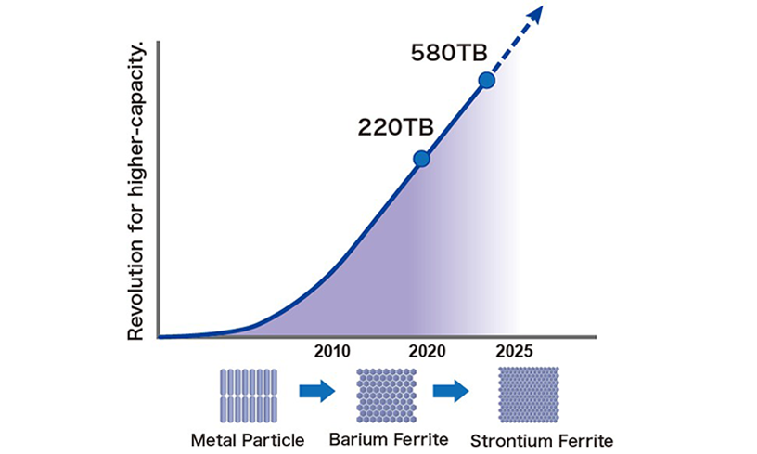
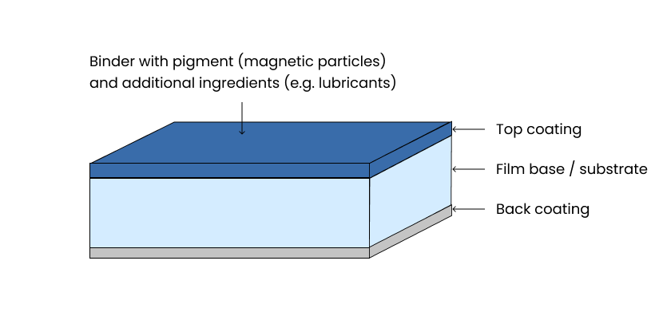
Veille technologique 2 :
Les bandes LTO
  Conception :
Notes:
Synology et QNAP lancent des NAS plus puissants (SSD, NVMe).
Renforcement de la sécurité contre les ransomware.
Intégration cloud et solutions multi-site en hausse

Slide 20

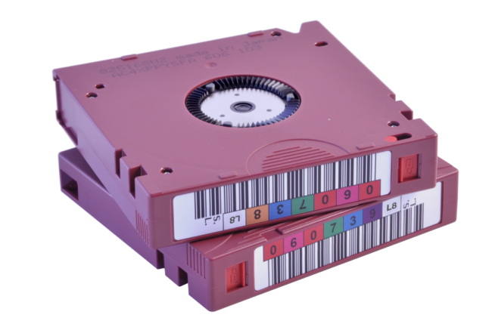
Veille technologique 2 :
Les bandes LTO
  Conception :
https://portfoliot.gameoversnack.fr/veille2.html
Notes:
Bandes LTO
LTO-9 largement adopté (18 To natifs).
Préparation de LTO-10 (36 To natifs, sortie prévue 2024/2025).
Focus sur durabilité, cybersécurité (WORM, chiffrement) et intégration cloud hybride.

Slide 21
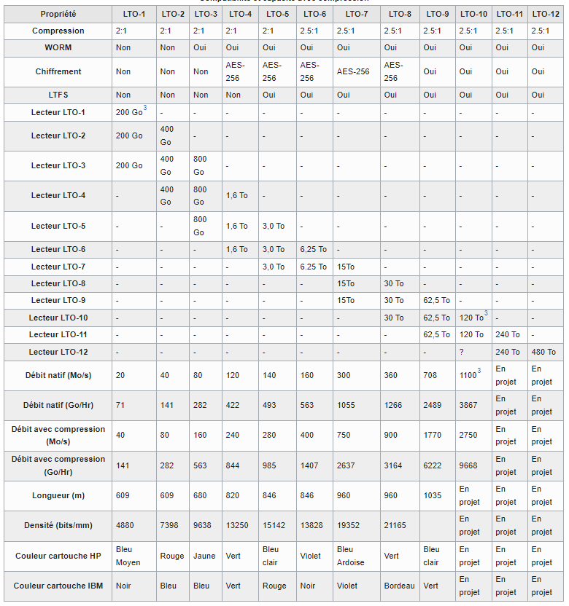
Veille technologique 2 :
Les bandes LTO
Avantages des Bandes LTO :
  Capacité de Stockage Élevée
  Fiabilité et Durabilité
  Coût par To Avantageux
  Performance
  Compatibilité et Longévité
Types de Bandes LTO :
  LTO-1 à LTO-8
  LTO Ultrium
  LTO WORM (Write Once, Read Many)
  LTO MP (Metal Particle) vs LTO BaFe (Barium Ferrite)
Notes:
Avantages des Bandes LTO :
Capacité de Stockage Élevée : Les bandes LTO offrent une capacité de stockage élevée, évoluant d'une génération à l'autre (plusieurs téraoctets par bande).
Fiabilité et Durabilité : Elles sont connues pour leur fiabilité et leur durabilité, offrant une longue durée de vie pour la conservation des données.
Coût par To Avantageux : Le coût par téraoctet est souvent plus avantageux par rapport à d'autres solutions de stockage, surtout pour de grandes quantités de données.
Performance : Les vitesses de transfert élevées permettent des sauvegardes rapides et des restaurations rapides de données.
Compatibilité et Longévité : La rétrocompatibilité entre les générations de bandes LTO garantit la lecture des bandes plus anciennes et une certaine pérennité dans le stockage.
Types de Bandes LTO :
LTO-1 à LTO-8 : Les différentes générations de bandes LTO, chacune offrant une capacité de stockage et des performances spécifiques.
LTO Ultrium : La gamme principale de bandes LTO, utilisée dans des environnements professionnels pour la sauvegarde et l'archivage.
LTO WORM (Write Once, Read Many) : Une variante spécifique permettant de créer des copies de données en lecture seule pour des exigences de conformité et de réglementation.
LTO MP (Metal Particle) vs LTO BaFe (Barium Ferrite) : Différents types d'éléments magnétiques utilisés dans les bandes LTO, avec des différences de densité et de performances.

Slide 22
Conclusion
Notes:
Résumé des projets :
Activités principales (exemples concrets).
Solutions apportées (résultats).
Compétences clés :
Techniques apprises (réseau, supervision, virtualisation).
Méthodes (analyse, résolution, documentation).
Enrichissement personnel :
Confiance.
Adaptabilité.
Rigueur professionnelle.
Projection :
Projets futurs (réseaux, cybersécurité, cloud).

Slide 23
Fin
Annexes →

Slide 24
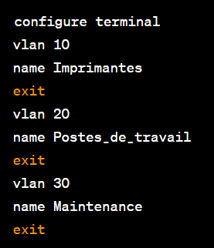
ANNEXE 1.1 :
Diffusion d’un Vlan sur Switch CISCO
1. Annoncer les VLANs :
Ce branché sur le port console du switch .
En mode configuration sur le switch : enable

Slide 25
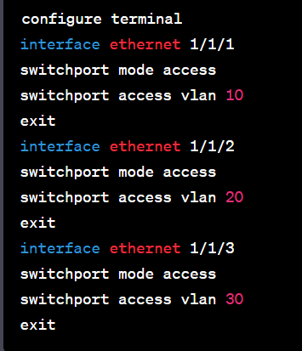

ANNEXE 1.2 : Diffusion d’un Vlan sur Switch CISCO
2. Attribution des VLANs aux ports :
Configurations des VLANs pour qu'ils s’appliquent à des ports spécifiques .
3. Sauvegarde de la configuration :

Slide 26
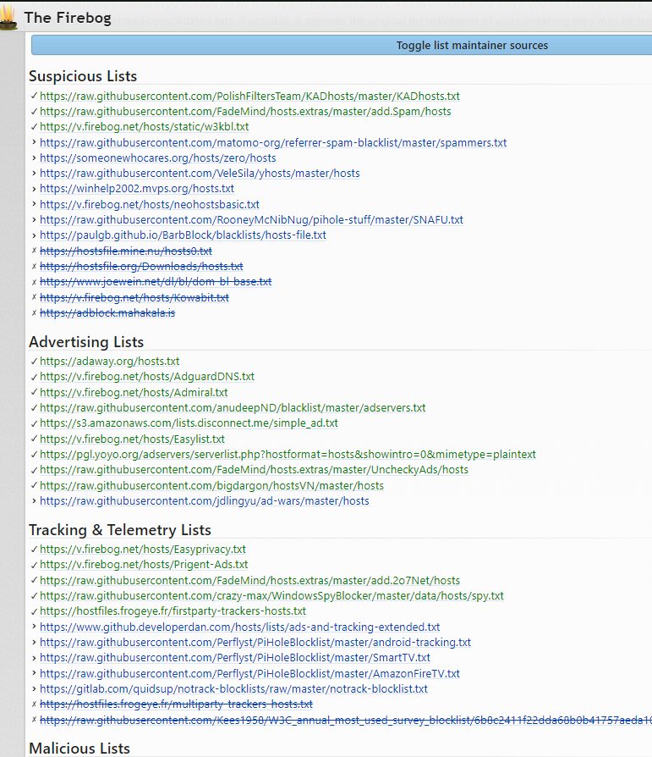

Activité 2.1 :
Pi-hole , liste de blocage
Étape 1 : Recherche des listes de blocage
Récupéré des listes de blocages
Exemple : https://firebog.net

Slide 27
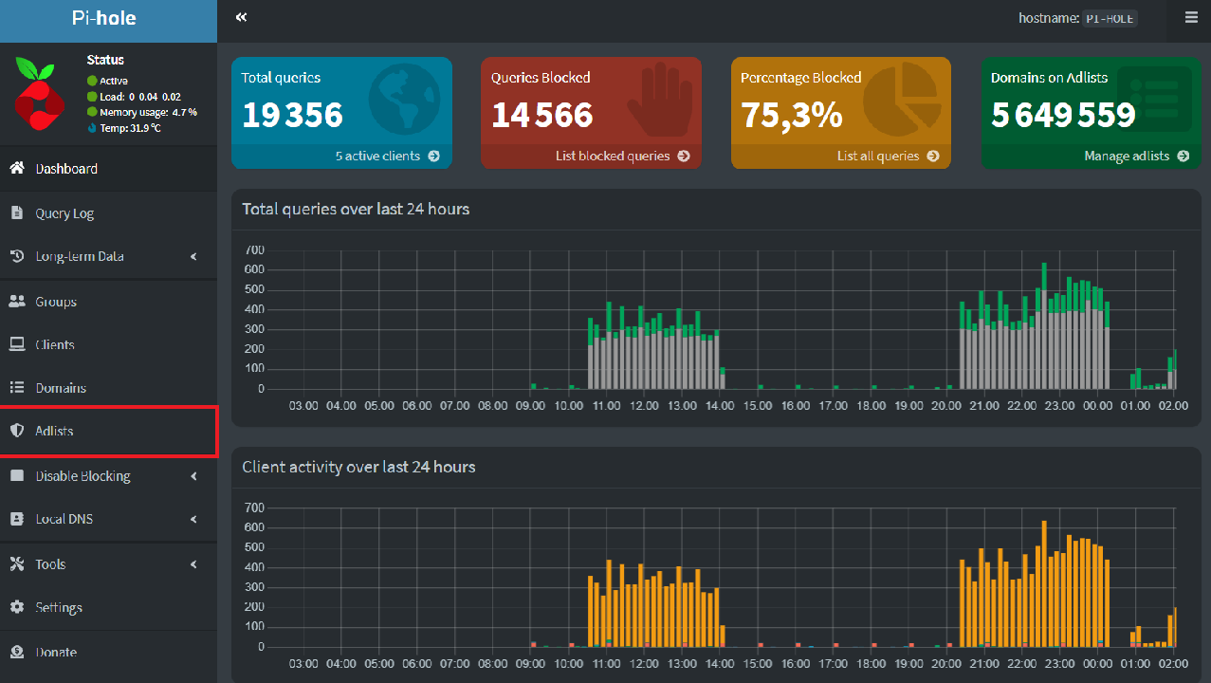
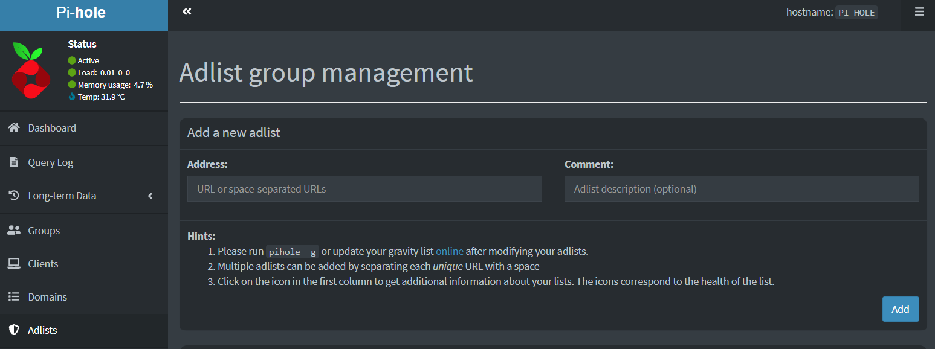
Activité 2.2 :
Pi-hole , liste de blocage
Étape 2 : Ajout des listes de blocage
Connexion à l'interface web
Sélectionnez "Adlists" (Listes de blocage)
Validez et mettez à jour

Slide 28
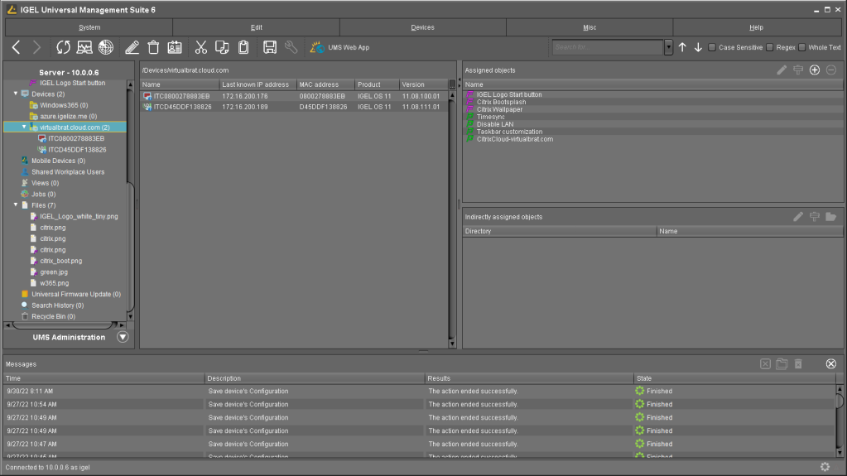
Activité 3.1 :
Activation double écran sous Citrix
Ce connecté à UMS x
Aller sur le nom de l’appareil
Dans les menus du terminal aller sur écran
Voir si le terminal est configuré pour 2 écrans si non lui permettre
Puis vérifier que les autres paramètres de l’affichage sont en automatique
Pour appliquer les changements redémarrés

Slide 29
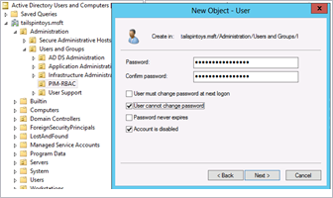
Activité 4.1 :
Ajout utilisateur
Étape 1 : Accéder à l'Active Directory
Connexion au serveur
Étape 2 : Créer un nouvel utilisateur
Sélectionner l'endroit approprié
Clic droit pour créer
Étape 3 : Attribuer des permissions

Slide 30
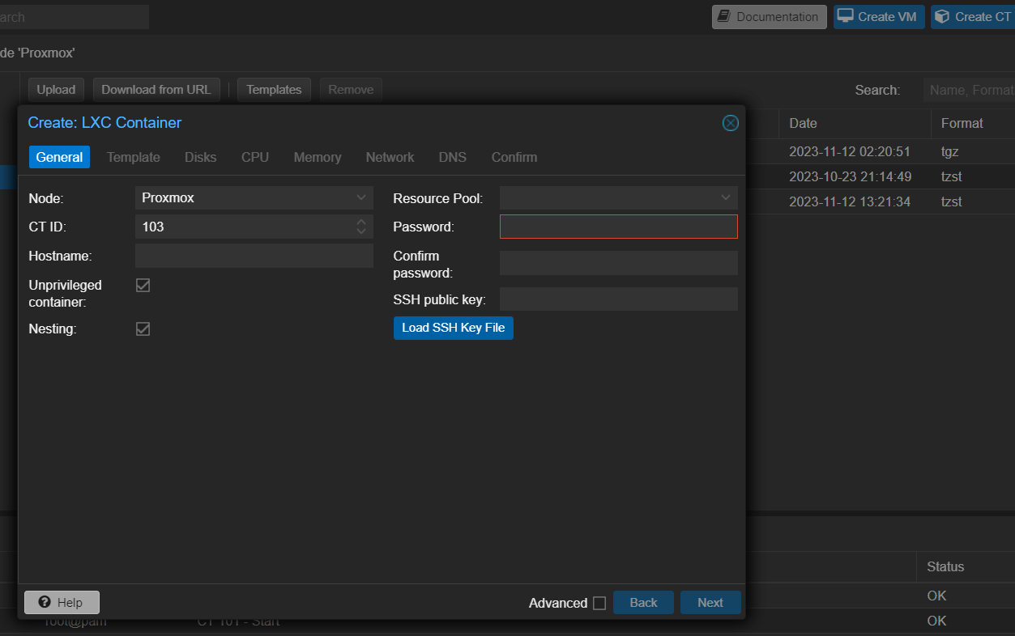
ANNEXE 5.1 :
PROXMOX
Conteneur
Étape 1 : Prérequis conteneur Debian 11
Télécharger un Template à partir de PROXMOX
Étape 2 : Création du conteneur
En haut à droite aller sur crée une CT (Container)
Puis suivre les étapes de config. (Nom, MDP, Type de version, Taille du Disk, Puissance, Réseaux, Résumé)

